Slide 1
Chapter 5
打造你的神經網路 – 多層感知器
01

Slide 2
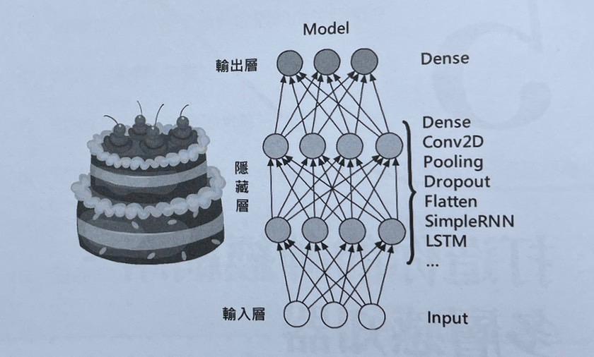
Keras
一套架構在TensorFlow上方便人們使用的高階函式庫，那它只需要使用很少的Python程式碼，就可以快速建構出深度學習模型的神經網路。
02

Slide 3
Keras深度學習模型(Models)
Sequential模型
Functional API
一種線性堆疊結構，代表說它的神經層是單一輸出和單一輸入，每一層接著連接下一層的神經層，不能跨層連接，然後是呼叫add( )函式來新增神經層。
跟Sequential模型相反，它可以支持多輸入和多輸出，或是擁有共享神經層的深度學習模型。
03

Slide 4
Keras預建神經層類型
多層感知器(MLP)
卷積神經網路(CNN)
循環神經網路(RNN)
04

Slide 5
Example
糖尿病預測
05

Slide 6
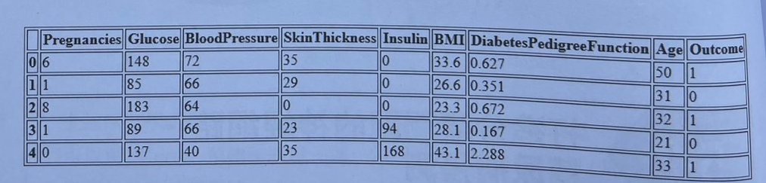
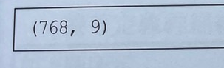
import pandas as pd
df = pd.read_csv(“./diabetes.csv”)
print(df.head())
print(df.shape)
06

Slide 7
打造一個神經網路
01
02
03
04
05
資料預處理
定義模型
編譯模型
訓練模型
評估模型
07

Slide 8
資料預處裡
df = pd.read_csv(“./diabetes.csv)
dataset = df.values
np.random.shuffle(dataset)
X = dataset[:, 0:8]
Y = dataset[:, 8]
08

Slide 9
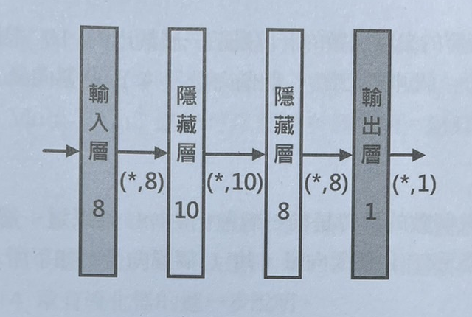
定義模型
model = Sequential()
model.add (Dens(10, input_shape=(8, ), activation=“relu”))
model.add (Dens(8, activation=“relu”))
model.add (Dens(1, activation=“sigmoid”))
09

Slide 10
model.add (Dens(10, input_shape=(8, ), activation=“relu”))
• units參數
第一個參數10，神經元數，為正整數。
(*, 10)形狀的輸出，「*」是樣本數。
• input_shape
指定輸入資料的形狀，值(8, )表示使用
(*, 8)的輸入資料。 「*」是特徵數。
• activation參數
指定使用的啟動函數，字串“relu”是ReLU
函數；”sigmoid”是Sigmoid函數；”tanh”
是Tanh函數；“softmax”是Softmax函數。
10

Slide 11
編譯模型
model.compile(loss=“binary_crossentropy”, optimizer=“sgd”, metrics=[“accuracy”])
• loss參數
二元分類、多元分類、單標籤、多標籤、回歸分析。
• optimizer參數
在訓練時使用的優化器名稱字串，一種梯度下降法。
• metrics參數
指定訓練和評估模型時的評估標準，通常使用accuuracy準確度。
11

Slide 12
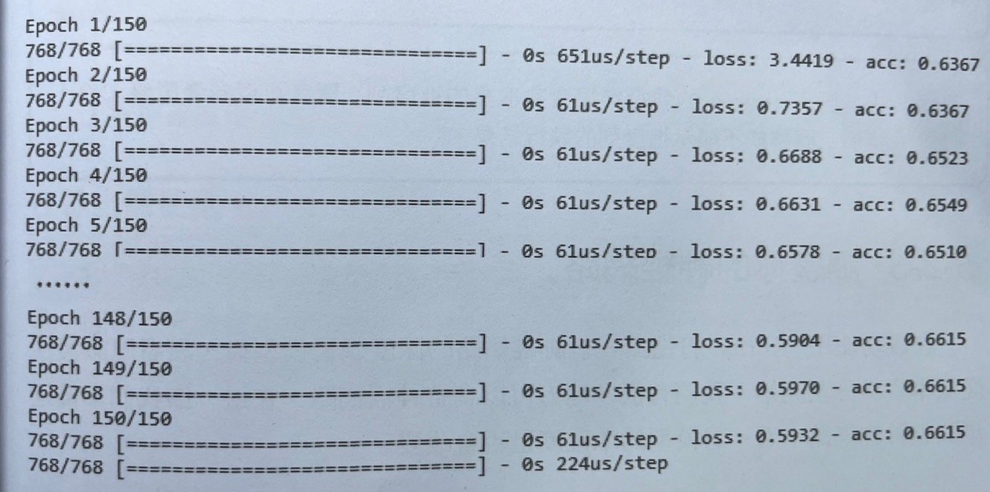
訓練模型
model.fit(X, Y, epochs=150, batch_size=10)
• X
訓練的特徵資料。
• Y
對應目標值的標籤資料。
• epochs參數
訓練週期的次數。
• batch_size
參數是批次尺寸。
12

Slide 13
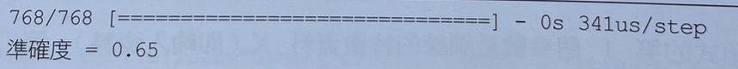
評估模型
loss, accuracy = model.evaluate(X, Y)
print(“準確度 = {: . 2f}.format(accuracy))
13

Slide 14
調整神經網路
X -= X.mean(axis=0)
X /= X.std(axis=0)
model.fit(X, Y, epochs=150, batch_size=10, verbose=0)
特徵標準化
準確度 = 0.80
model.compile(loss=”binary_crossentropy”, optimizer=“adam”, metrics=[“accuracy”])
準確度 = 0.82
編譯模型優化
model.add(Dense(10, input_shape=(8, ), activation=“relu”))
model.add(Dense(6, activation=“relu”))
model.add(Dense(2, activation=“softmax”))
減少神經網路數量
準確度 = 0.84
14

Slide 15
調整神經網路
model = Sequentail()
model.add(Dense(10, input_shape=(8, ), activation=“relu”))
model.add(Dense(8, activation=“relu”))
model.add(Dense(2, activation=“softmax”))
更改輸出層神經元數量
準確度 = 0.79
model = Sequentail()
model.add(Dense(10, input_shape=(8, ), kernel_initializer=“random_uniform”, bias_initializer=“ones”, activation=“relu”))
model.add(Dense(8, kernel_initializer=“random_uniform”, bias_initializer=“ones”, activation=“relu”))
model.add(Dense(2, kernel_initializer=“random_uniform”, bias_initializer=“ones”, activation=“softmax”))
初始使用權重
準確度 = 0.78
15

Slide 16
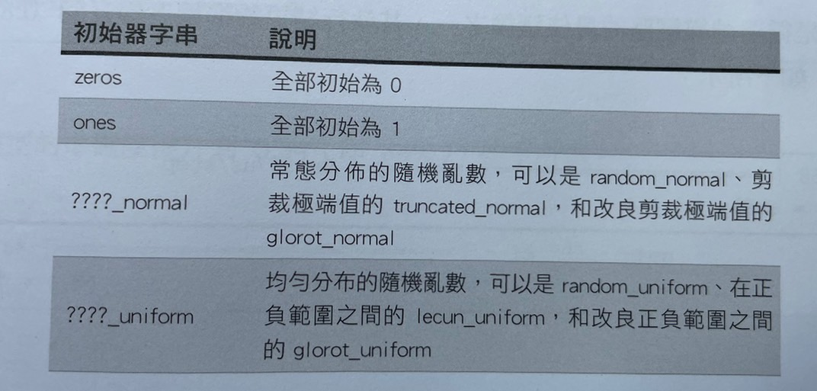
• kernel_initializer參數
初始神經層的權重矩陣，參數值字串是初始器名稱，預設值glorot_uniform。
• bias_initializer參數
初始偏向量的值，參數值字串是初始器名稱，預設值是zeros。
16

Slide 17
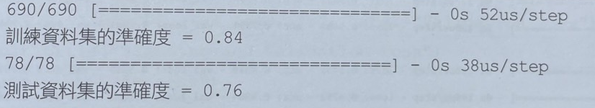
使用測試與驗證資料集
X_train, Y_train = X[:690], Y[:690] #測試資料前690筆
X_test, Y_test = X[690:], Y[690:] #測試機料後78筆
model.fit(X_train, Y_train, epochs=150, batch_size=10, verbose=0
loss, accurancy = model.evaluate(X_train, Y_train)
print(“訓練資料集的準確度 = {: . 2f}”.format(accurancy))
loss, accurancy = model.evaluate(X_test, Y_test)
print(“訓練資料集的準確度 = {: . 2f}”.format(accurancy))
17

Slide 18
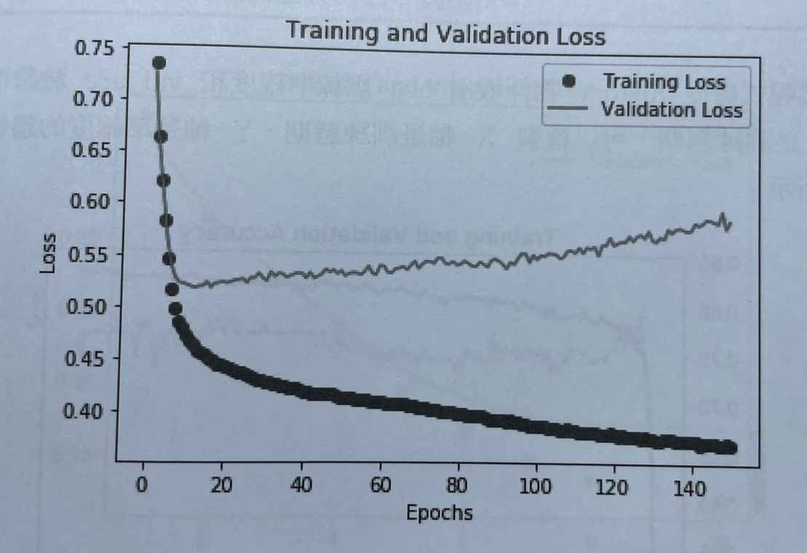
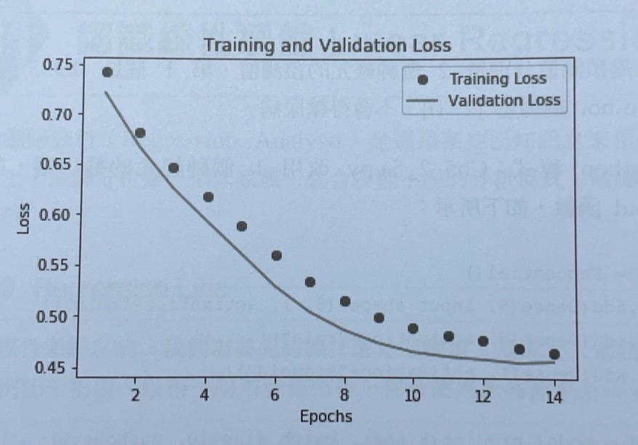
使用測試與驗證資料集
history = model.fit(X_train, Y_train, validation_data=(X_test, T_test), epochs=150, batch_size=10)
history = model.fit(X_train, Y_train, validation_split=0.2, epochs=14, batch_size=10)
18

Slide 19
模型的預測值
Y_pred = model.predict(X_test, batch_size=10, verbose=0)
print(Y_pred[0])
[ 0.9327715 0.0672285 ]
One-hot編碼：[1,0]
Y_pred = model.predict_classes(X_test, batch_size=10, verbose=0)
print(Y_pred[0], Y_pred[1])
[ 0 ] [ 1 ]
19

Slide 20
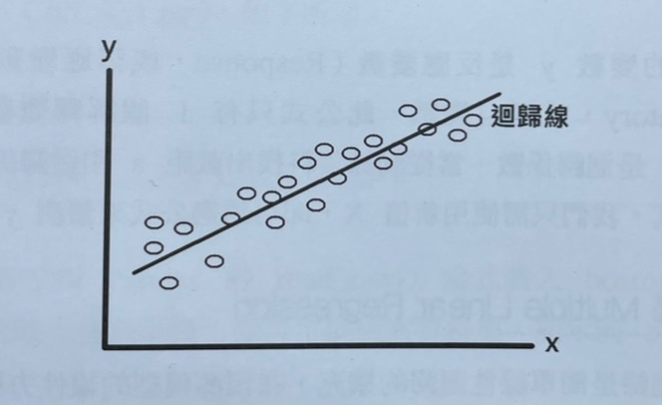
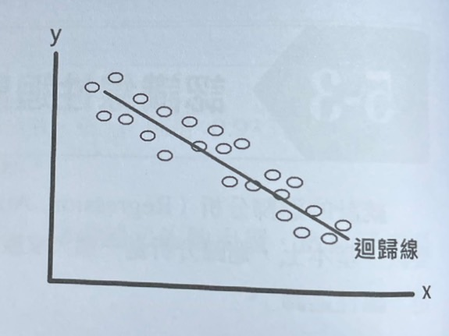
線性回歸
20

Slide 21
Example
波士頓房價預測
21

Slide 22
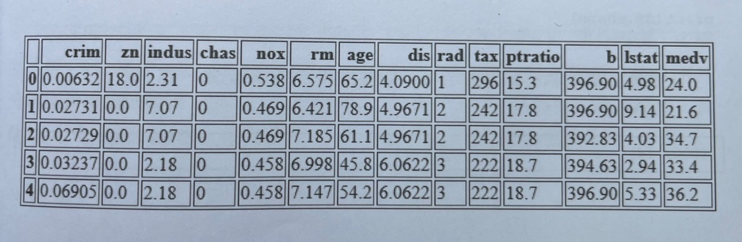
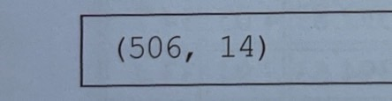
import pandas as pd
df = pd.read_csv(“./boston_housing.csv”)
print(df.head())
print(df.shape)
22

Slide 23
使用交叉驗證打造迴歸分析的神經網路
• np.random.seed(7)
• moedle.compile(loss=“,mse”, optimizer=“adam”, metrics=[“mae”]
• k = 4 #執行4次交叉驗證
nb_val_sample = len(X_train) // k #每一折樣本數
nb_epochs = 80 #訓練週期
mse_scores = []
mae_scores = []
23

Slide 24
使用交叉驗證打造迴歸分析的神經網路
for i in range(k):
print(“Processing Fole #” + str(i))
X_val = X_train[ i*nb_val_samples: (i+1)*nb_val_samples]
Y_val = Y_train[ i*nb_val_samples: (i+1)*nb_val_samples]
X_train_p = np.concatenate(
[X_train[:i*nb_val_samples],
X_train[(i+1)*nb_val_samples:]], axis=0)
Y_train_p = np.concatenate(
[Y_train[:i*nb_val_samples],
Y_train[(i+1)*nb_val_samples:]], axis=0)
24

Slide 25
使用交叉驗證打造迴歸分析的神經網路
model = build_model()
model.fit (X_train_p ,Y_train_p, epochs=nb_epochs, batch_size=16, verbose=0)
mse, mae = model.evaluate(X_val, Y_val)
mse_scores.apprnd(mse)
mae_scores.apprnd(mae)
print(“MSE_val: ”, np.mean(mse_scores))
print(“MAE_val: ”, np.mean(mae_scores))
mse , mae = model.evaluate(X_test, Y_test)
print(“MSE_test: ”, mse)
print(“MAE_test: ”, mae)
25

Slide 26
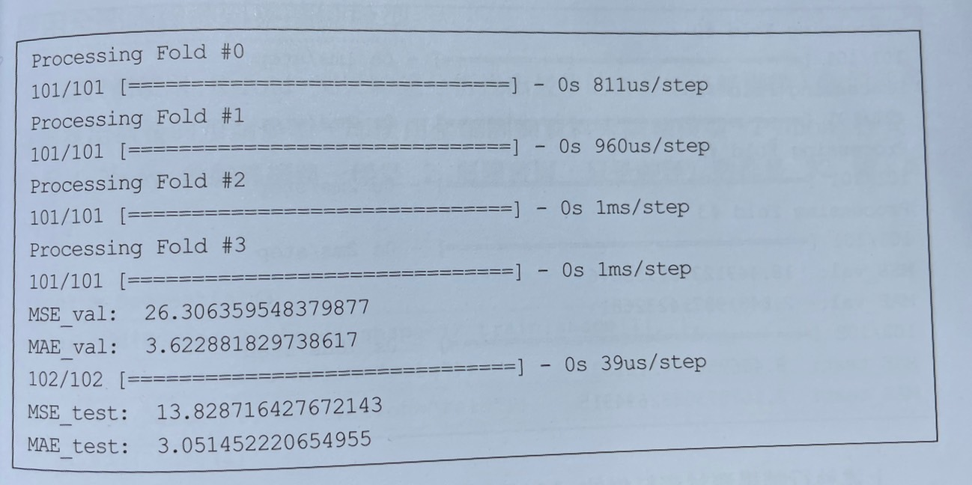
使用交叉驗證打造迴歸分析的神經網路
26

Slide 27
儲存與載入神經網路模型
json_srt = model.to_json()
with open(“Ch5_5__1Model.config”, “w”) as text_file:
text_file.write(json_str)
model.save_weights(“Ch5_5_1Model.weight”)
分開儲存
同時儲存
model.save(“Ch5_5_la.h5”)
27

Slide 28
儲存與載入神經網路模型
from keras.models import model_from_json
model = Sequentail()
with open(“Ch5_5_1Model.config”, “r”) as text_file:
json_str = text_file.read()
model = model_from_json(json_str)
model.load_weights(“Ch5_5_1Model.weight”, by_name=False)
model.compile(loss=“binary_crossentropy”, optimizer=“adam, metrics=[“accuracy”])
分開載入
from keras.models import load_model
model = Sequentail()
model = load_model(“Ch5_5_la.h5”)
model.compile(loss=“binary_crossentropy”, optimizer=“adam, metrics=[“accuracy”])
同時載入
28

